Slide 1
Основные этапы классического
рентгеноструктурного анализа

Slide 2
Краткое
напоминание пройденного

Slide 3
ДИФРАКЦИОННЫЙ
СТРУКТУРНЫЙ
АНАЛИЗ
(зачем нужен этот курс
и эта наука вообще)

Slide 4
Рентгеноструктурный анализ
это исследование структуры и состава материала

Slide 5
Абсолютно все свойства материалов (механические, электрические, магнитные, оптические и пр.)
ОПРЕДЕЛЯЮТСЯ ИХ
СОСТАВОМ, СТРУКТУРОЙ
И ДЕФЕКТАМИ КРИСТАЛЛИЧЕСКОЙ СТРУКТУРЫ!!!
Поэтому исследования
структуры и состава материалов
это основа возможности их применения в различных областях человеческой деятельности

Slide 6
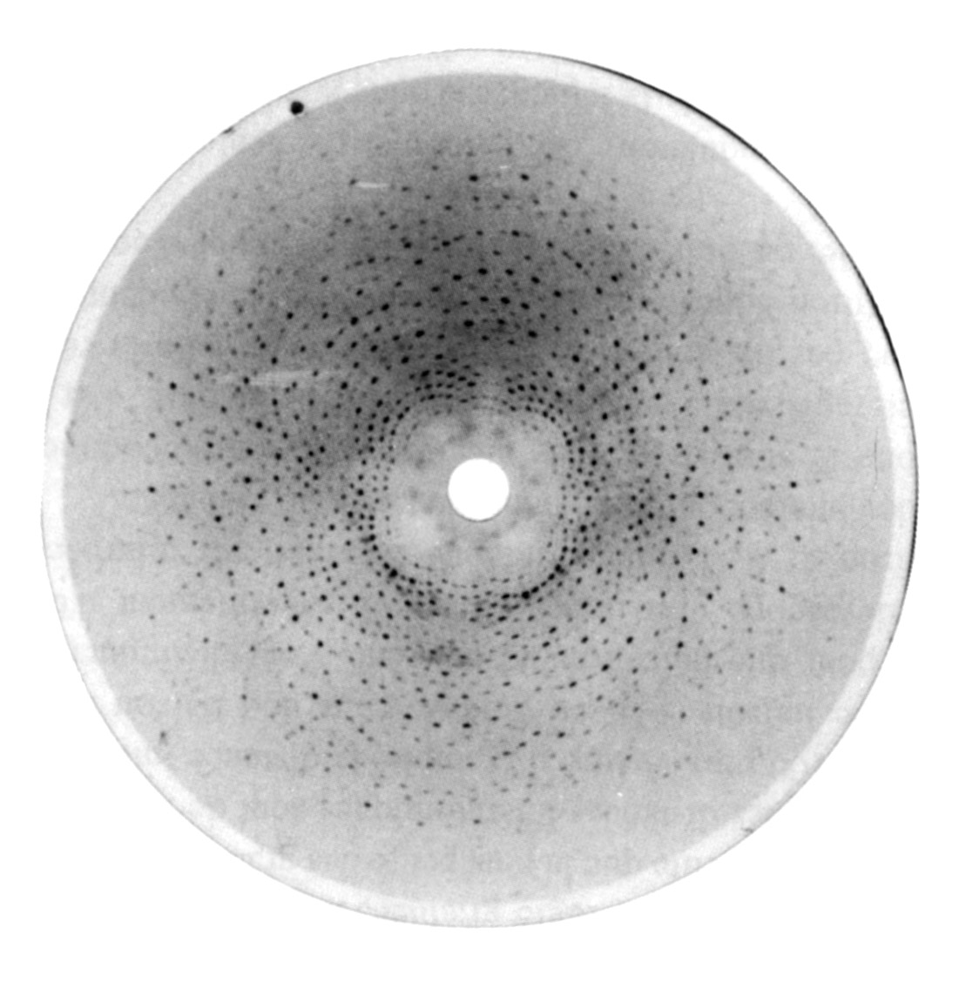
Источники информации в структурном анализе
Элементарная ячейка кристалла, параметры кристаллической решетки a, b, c, α, β, γ,
симметрия
1. Геометрия дифракционной картины
2. Интенсивности дифракционных
рефлексов
Функция распределения электронной плотности
Позволяет определить координаты атомов в элементарной ячейке исследуемого материала
3. Тонкая структура дифракционных
рефлексов и диффузного
рассеяния
Реальная структура кристаллов - дефекты, нарушения совершенства кристаллов

Slide 7
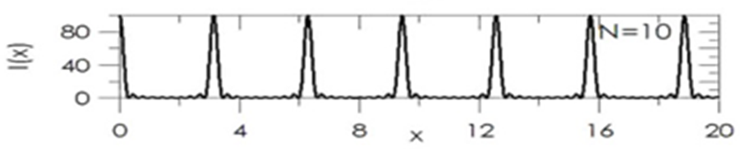
Функция Лауэ.
Дифракция на трехмерной кристаллографической решетке
Положения максимумов функции Лауэ в обратном пространстве
N – количество атомов принимающих участие в образовании дифракционной картины

Slide 8
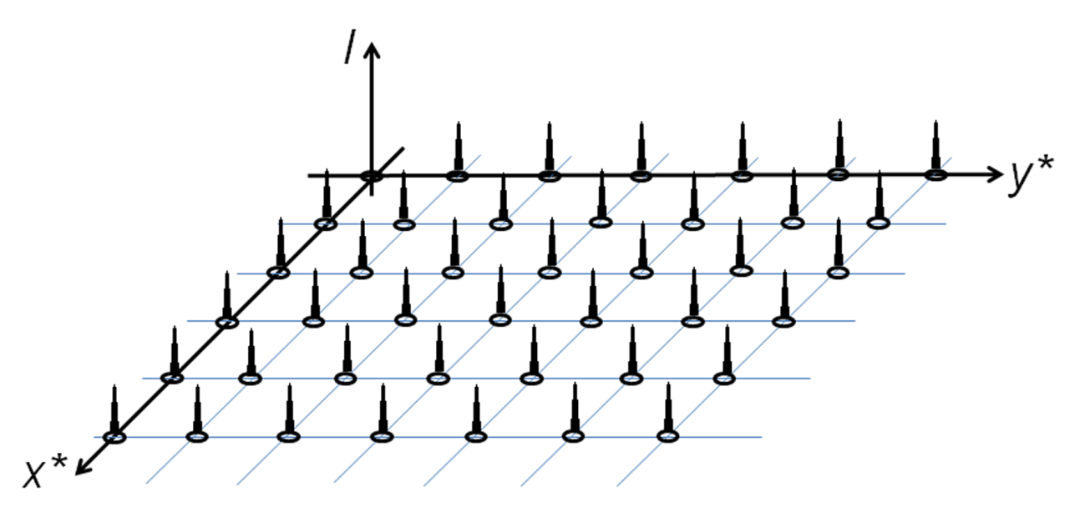
Если кристаллическая решетка примитивная и состоит из одинаковых рассеивающих атомов, все рефлексы будут иметь одинаковую интенсивность I~N⁶ (N – число рассеивающих частиц)
Ниже приведен пример дифракционной картины двухмерной (плоской) решетки в обратном пространстве

Slide 9
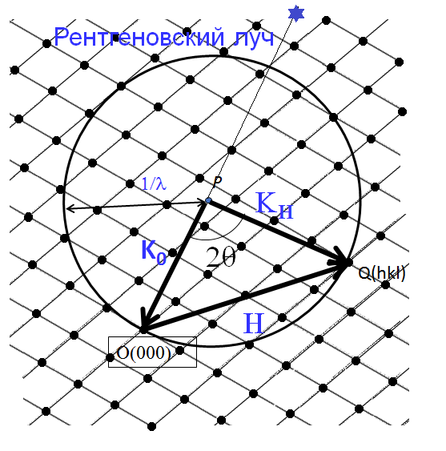
Геометрическая интерпретация условий формирования максимумов функции Лауэ. Схема Эвальда
Векторное уравнение определяющее положения максимумов функции Лауэ
Что означает это векторное равенство?
K_{H}
2θ
K₀
H

Slide 10
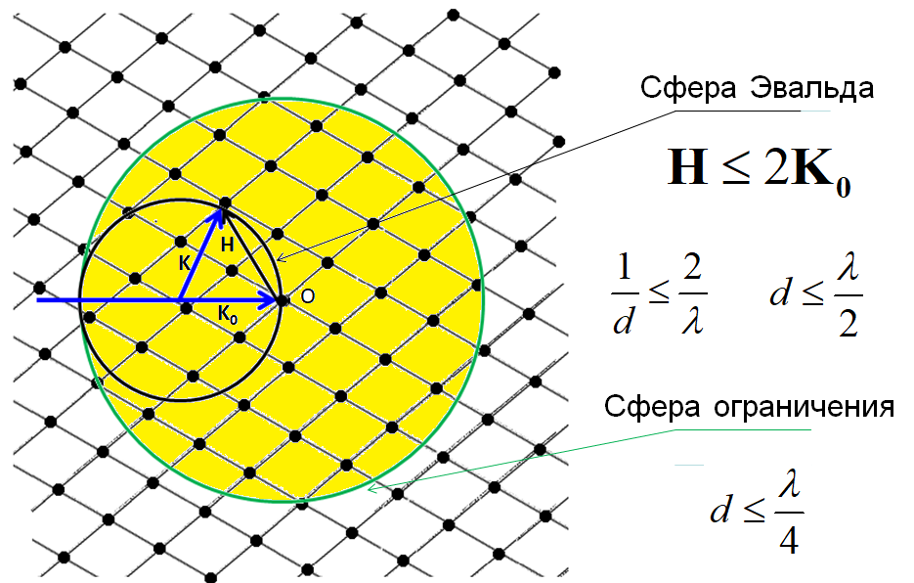

Slide 11
Интенсивность дифракционных линий
для сложной решетки с базисом
- Функция Лауэ
Структурная амплитуда
Координаты атомов базиса
функция распределения электронной
плотности в элементарной ячейке

Slide 12


Интенсивность волн рассеянных сложной решеткой
F(hkl,r_{m}) - структурная амплитуда
F²(hkl,r_{m}) - структурный множитель
- Функция Лауэ
Структурная
амплитуда

Slide 13
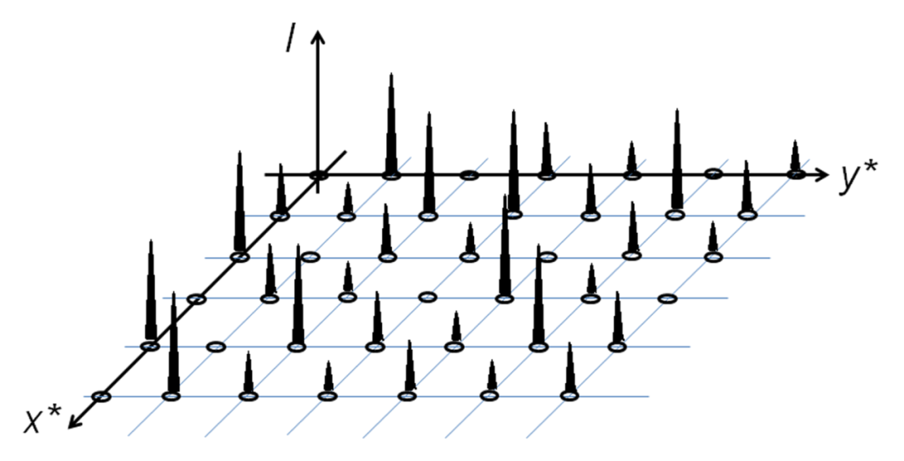
Если кристаллическая решетка сложная (в элементарной ячейке несколько атомов, имеется базис) интенсивности рефлексов будут разные и будут убывать с увеличением расстояния от оси первичного пучка излучения.
Интенсивности рефлексов дифракционной картины будут регулироваться величиной квадрата структурной амплитуды, причем некоторые рефлексы могут иметь нулевую амплитуду согласно правил погасания для данного базиса
f_{m} – атомный фактор рассеяния

Slide 14
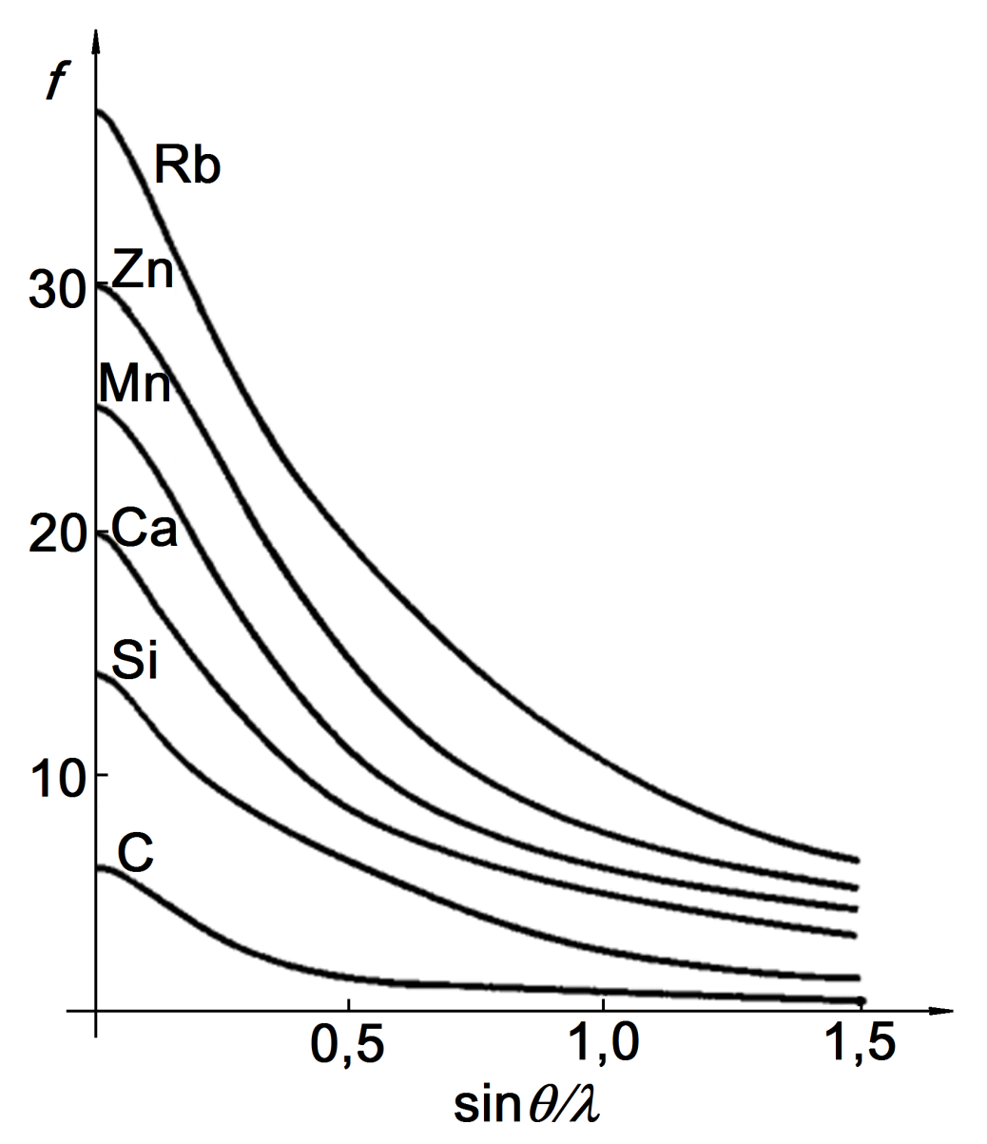
Атомный фактор рассеяния

Slide 15
Интенсивность дифракционных линий
для сложной решетки с учетом тепловых колебаний
Температурный фактор или
фактор Дебая-Валлера

Slide 16
Основные этапы классического
рентгеноструктурного анализа

Slide 17
Рентгеноструктурный анализ
любого материала складывается
из трех этапов

Slide 18
Источники информации в структурном анализе
Элементарная ячейка кристалла, параметры кристаллической решетки a, b, c, α, β, γ,
симметрия
1. Геометрия дифракционной картины
2. Интенсивности дифракционных
рефлексов
Функция распределения электронной плотности
Позволяет определить координаты атомов в элементарной ячейке исследуемого материала
3. Тонкая структура дифракционных
рефлексов и диффузного
рассеяния
Реальная структура кристаллов - дефекты, нарушения совершенства кристаллов

Slide 19
1-й этап
Определение симметрии кристаллической решетки, класса симметрии (сингонии),
параметров элементарной ячейки кристалла.
Далее из анализа погашенных интенсивностей определяется пространственная группа симметрии кристалла

Slide 20
2-й этап
Определение координат атомов в элементарной ячейке кристалла, значительно сложнее.
Дело в том, что в эксперименте мы измеряем интенсивности дифракционных рефлексов т.е. определяем квадрат модуля амплитуды структурных амплитуд |F(hkl)|².
А вот фазы дифракционных рефлексов α(hkl) недоступны для измерений

Slide 21
3-й этап
Исследование реальной структуры кристалла т.е. изучение блочной структуры кристаллов, локальных и межблочных деформаций решетки, определение типа, количества и расположения дефектов в объеме кристалла (получения карты дефектов)

Slide 22
Рассмотрим
более подробно
каждый этап

Slide 23
1-й этап
Определение
параметров элементарной ячейки и симметрии решетки

Slide 24
Для решения этих задач обычно используются разные методы анализа.
Рассмотрим наиболее распространенные
1. Лауэграммы
2. Рентгенограммы вращения-качания
3. Дебаеграммы
4. Дифрактометрия

Slide 25
1.Метод Лауэграмм
(Неподвижный кристалл, полихроматическое излучение)

Slide 26
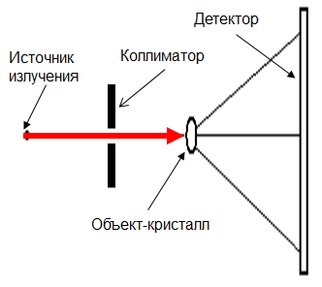
Схема получения Лауэграмм
Анализируется геометрия расположения дифракционных рефлексов
(определяются координаты рефлексов x_{i},y_{i},z_{i})

Slide 27
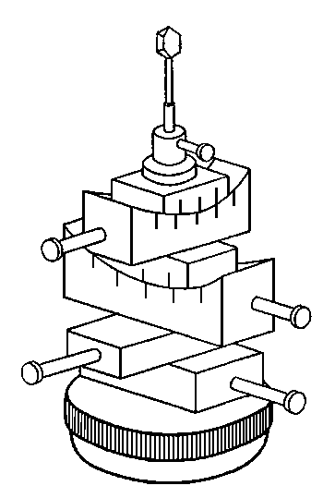
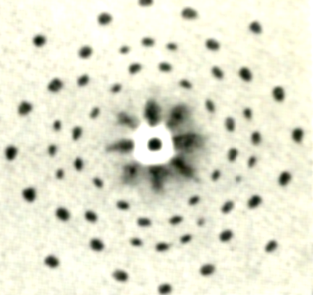
Типичная лауэграмма монокристалла NaCl
Ось [001] направлена вдоль рентгеновского пучка перпендикулярно плоскости рисунка. Ось [010] расположена вертикально. Излучение MoKα
Типичная гониометрическая головка с образцом
(мирогониометр)

Slide 28
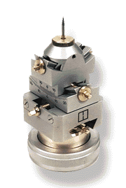
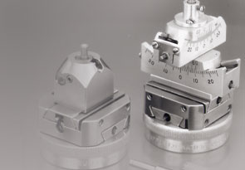
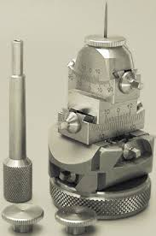
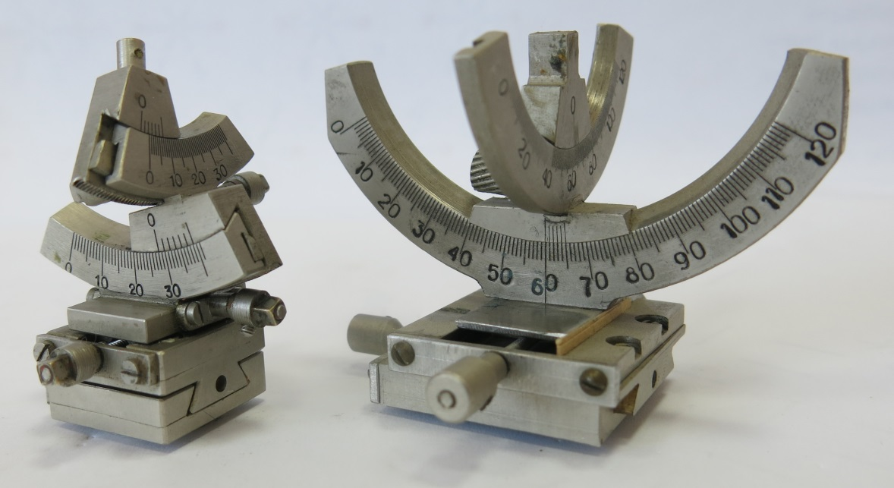
Гониометрические головки

Slide 29
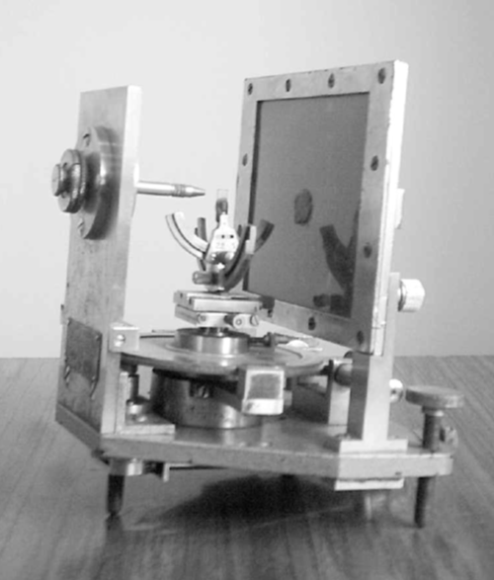
Общий вид камеры РКСО для получения лауэграмм
(разработка Физ-Фак МГУ)

Slide 30
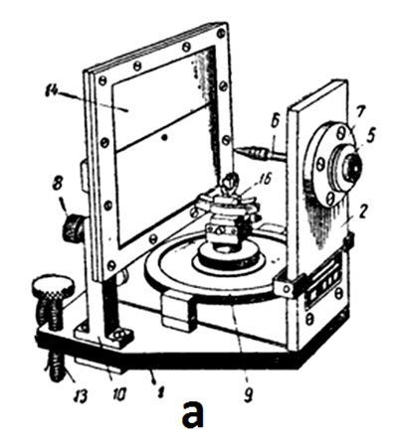
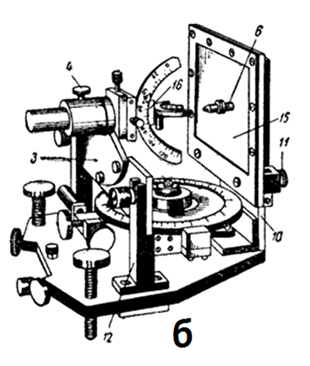
Рентгеновская камера РКСО предназначена для получения прямых (а) и обратных лауэграмм (б)
1 - Основание камеры – платформа с регулировочными винтами 13; 2 – стойка крепления коллиматора 5, 6, 7; 3, 4, 9 – механизм гониометрического лимба и гониометрической головки 16; 8, 10, 11 – механизм крепления кассет; 14, 15 - плоская кассета; 12 - специальная подставка для крепления гониометрической головки (режим эпиграмм)

Slide 31
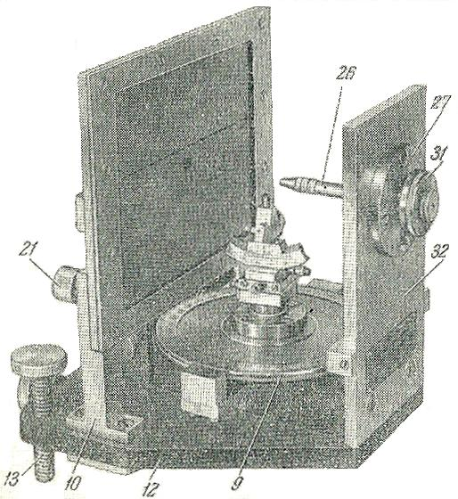
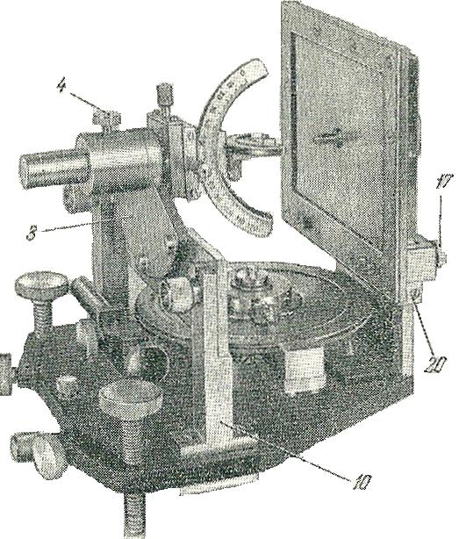
Общий вид камер РКСО для получения лауэграмм и эпиграмм
(разработка Физ-Фак МГУ)
Камера для получения
прямых лауэграмм
Камера дл получения
обратных лауэграмм (эпиграмм)

Slide 32
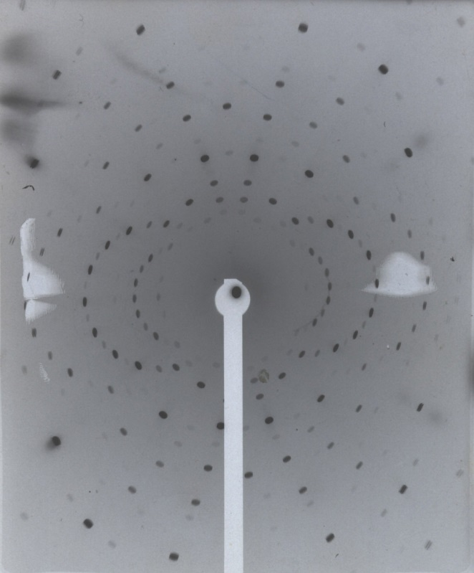
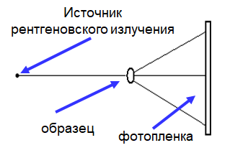
Пример Лауэграммы снятой на просвет

Slide 33
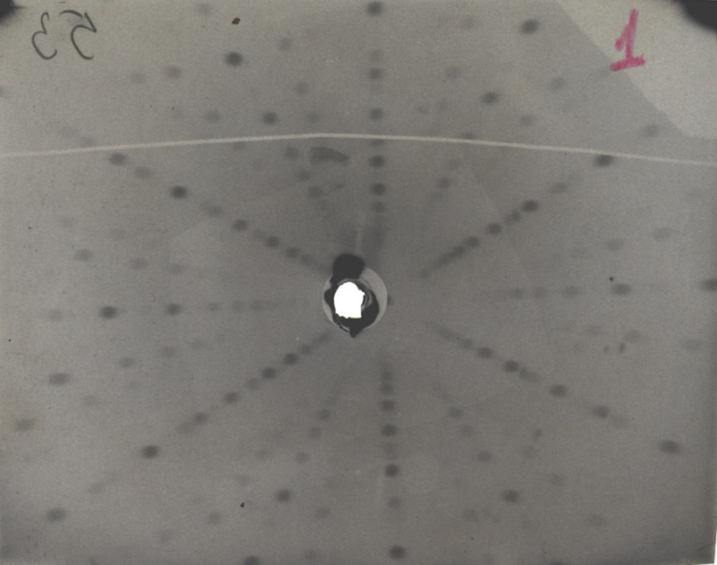
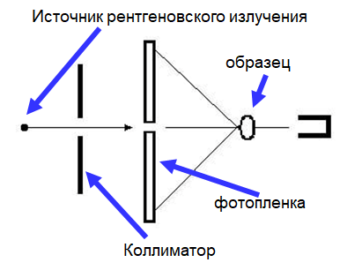
Пример Лауэграммы снятой на отражение (эпиграмма)

Slide 34
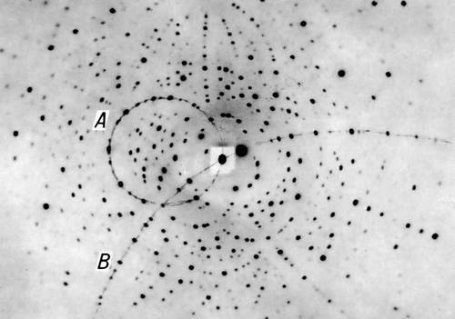
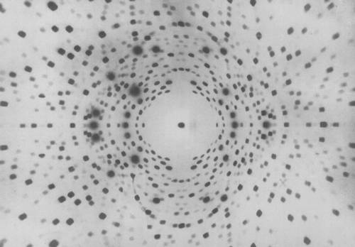
Лауэграмма монокристалла берилла.
(Тонкими линиями А и В показаны зональные кривые)
Лауэграмма ориентированного монокристалла берилла. Первичный пучок рентгеновских лучей направлен вдоль оси симметрии 2-го порядка. Монокристалл состоит из двух слегка разориентированных блоков, поэтому некоторые пятна двойные
Лауэграмма произвольно ориентированного монокристалла берилла. (Тонкими линиями выделены зональные кривые)

Slide 35
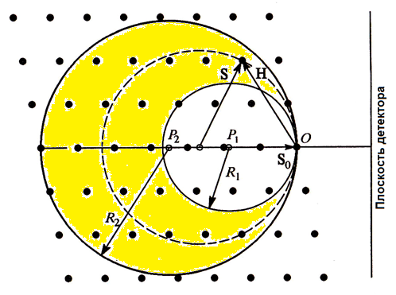
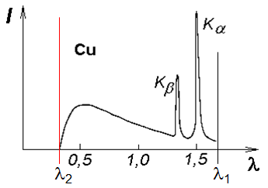
Геометрия формирования Лауэграммы
в обратном пространстве
R₁=1/λ₁
R₂=1/λ₂
Рентгеновский пучок
Любое возможное значение R в интервале [λ₁, λ₂]

Slide 36
Физические механизмы образования дифракционной картины называемой
ЛАУЭГРАММА

Slide 37
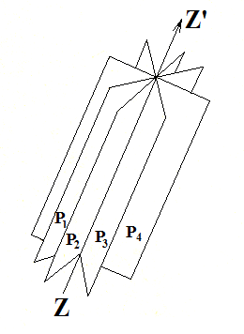
Кристаллографическая зона
Кристаллографической зоной или поясом, называется совокупность граней кристалла, параллельных одному направлению -
- оси зоны.
Для того чтобы какая-либо плоскость принадлежала к зоне необходимо чтобы эта плоскость была параллельна оси зоны
Проведем ось зоны [mnp] через начало системы координат. Так как ось зоны всеми точками должна лежать в этой плоскости ее уравнение примет вид
Уравнение написанное выше носит название условия зональности

Slide 38
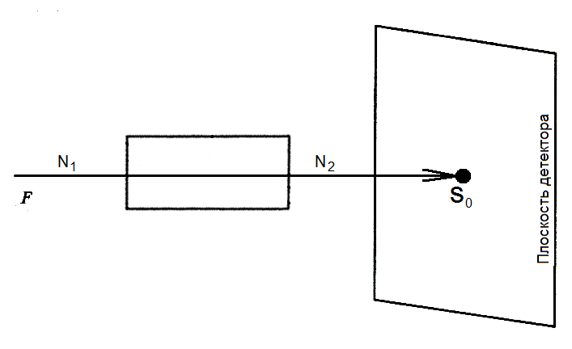
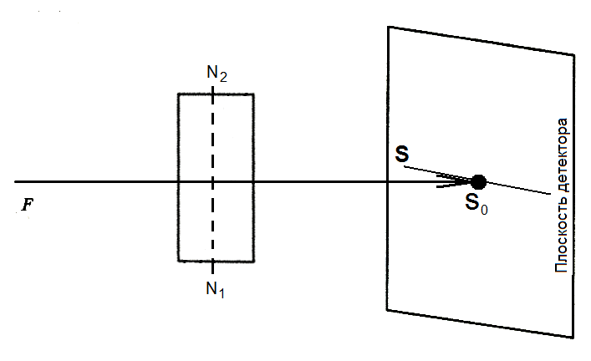
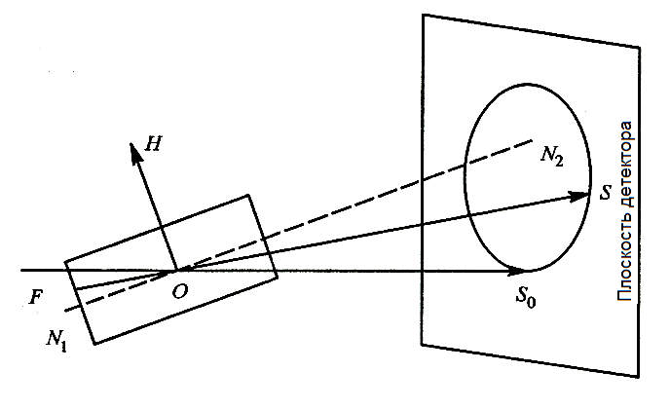
ЗОНАЛЬНЫЕ КРИВЫЕ и структура лауэграммы
Ось зоны N₁N₂ перпендикулярна к направлению падающего пучка. В этом случае отраженные пучки от плоскостей зоны будут располагаться вдоль прямой линии SS₀
Ось зоны N₁N₂ расположена под углом к падающему пучку. Рефлексы будут располагаться по линии ss₀. Эта линия является сечением конуса образованного дифрагированными лучами os.
Ось зоны N₁N₂ совпадает с направлением падающего пучка. В этом случае отраженные пучки от плоскостей зоны будут отсутствовать

Slide 39
Отраженные лучи при повороте отражающей плоскости вокруг оси зоны описывают конические поверхности, а след их пересечения с плоскостью пленки образуют зональные кривые
(сечение конуса – эллипс, парабола, гипербола)
Чем больше угол между осью зоны и первичным пучком тем больше размер эллипса. Когда этот угол равен 45⁰ - линия пересечения конуса с плоскостью пленки становится параболой. При углах наклона оси зоны больше 45⁰ – линия пересечения конуса с плоскостью пленки переходит в гиперболу
Лауэграмма это набор зональных кривых определяющий взаимное расположение семейств плоскостей в кристалле

Slide 40
Лауэграмма это набор зональных кривых определяющий взаимное
расположение семейств плоскостей в кристалле.

Slide 41
Для расшифровки
лауэграммы:
определения геометрии кристаллической решетки её симметирии решетки и ориентировки
необходимо связать
геометрию лауэграмму
с её
стереографической проекцией!!!

Slide 42
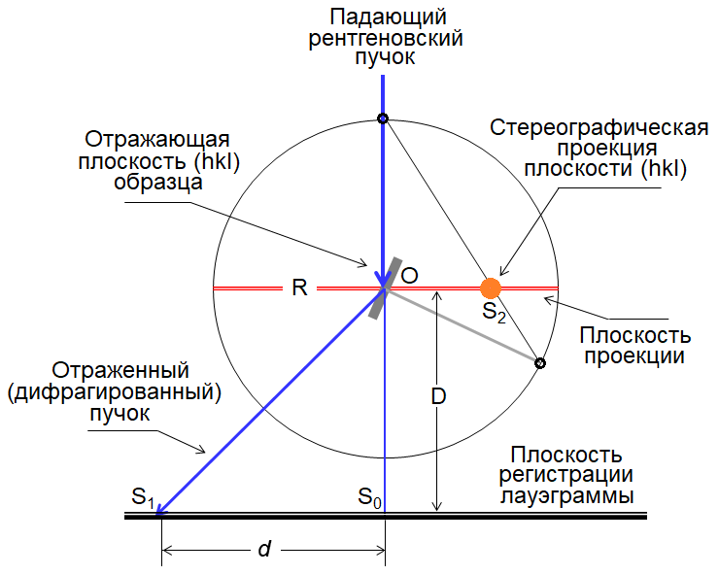
Пространственная связь
геометрии лауэграммы и стереографической проекции
d-расстояние от точки лауэвского рефлекса S₁
на рентгенограмме до оси прямого пучка S₀
OS₂ - расстояние от точки проекции плоскости (hkl) до центра О плоскости проекции
D – расстояние
от кристалла до пленки;
R – радиус сферы проекции,

Slide 43
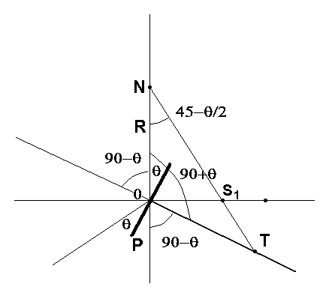
Геометрические параметры съемки лауэграммы и
стереографической проекции
1
1
2
P
2θ
2

Slide 44
К середине XX столетия
компьютеров
в нашей стране
ещё практически не было

Slide 45
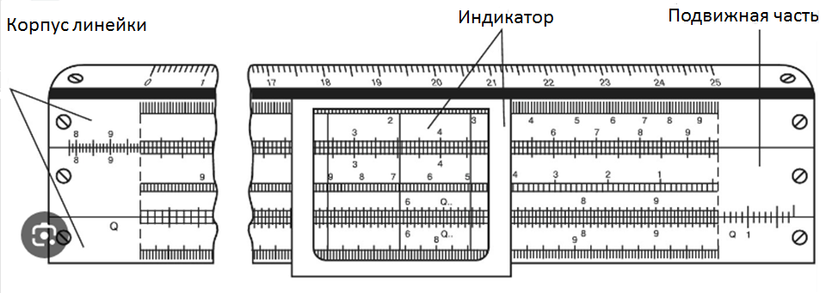
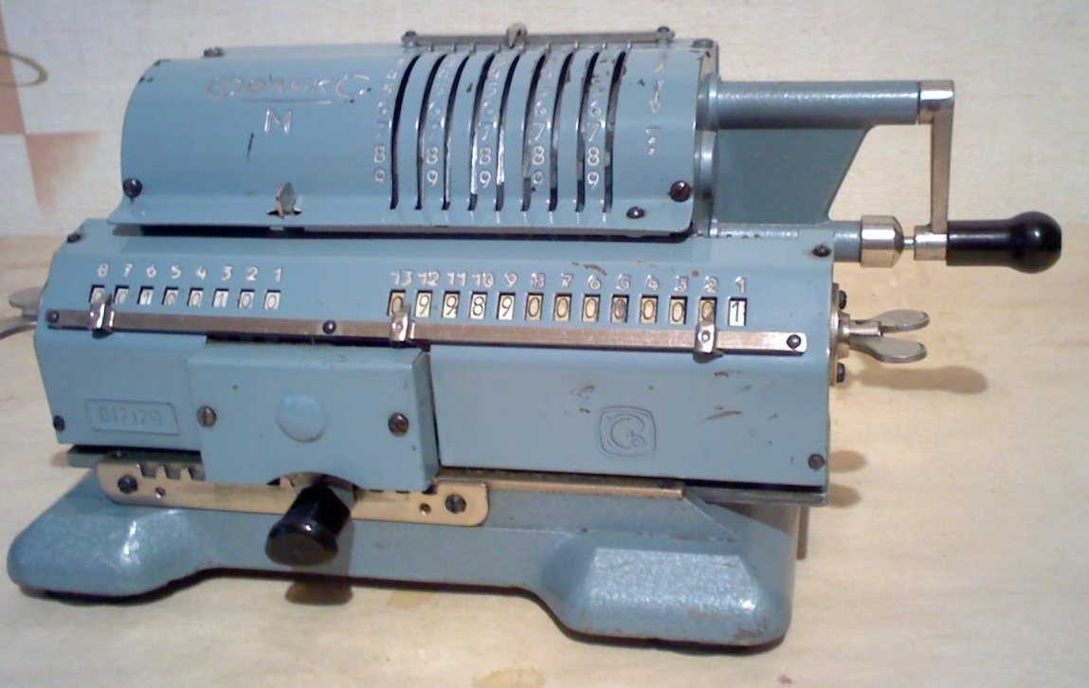
Основными устройствами для проведения вычислений были
логарифмическая линейка и арифмометр

Slide 46
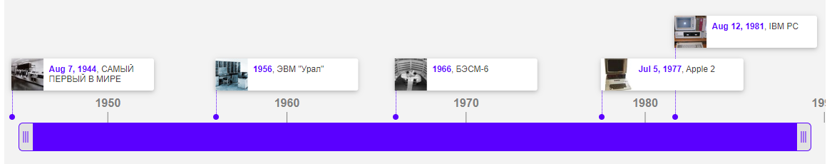
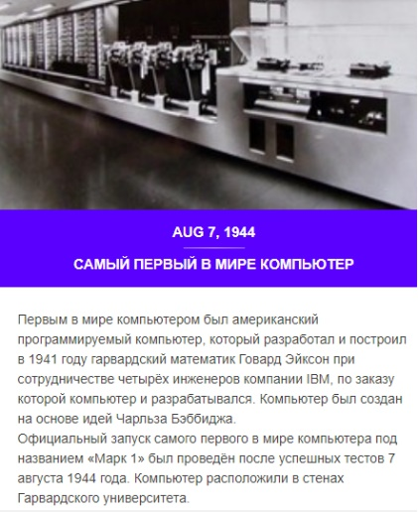
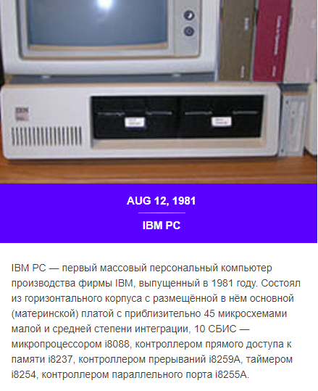
История первых компьютеров

Slide 47
Одним из основоположников нового научного направления "КИБЕРНЕТИКА" и
«теория искусственного интеллекта»
считается выдающийся американский математик
Но́рберт Ви́нер

Slide 48
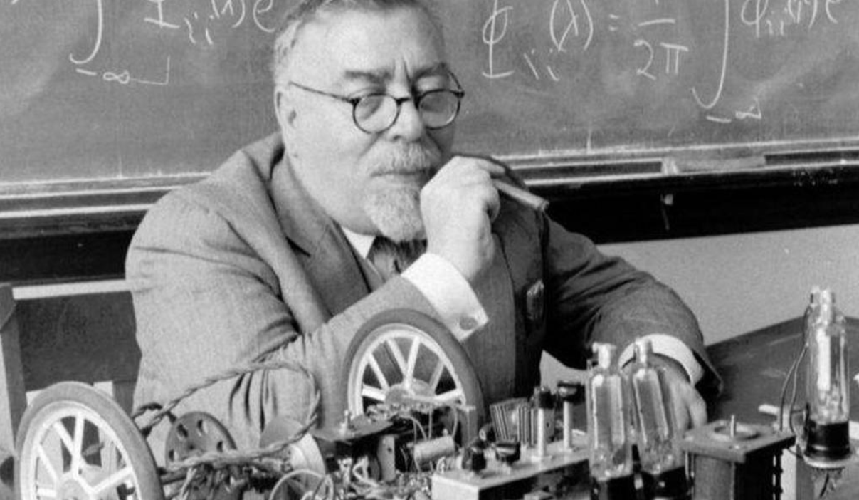
Но́рберт Ви́нер (1984 -1964)
выдающийся американский математик
один из основоположников нового научного направления в науке «КИБЕРНЕТИКА»

Slide 49
В четвертом издании “Краткого философского словаря” (1954 г.) в статье “Кибернетика” эта наука была определена как
“…реакционная лженаука, возникшая в США после второй мировой войны, и получившая широкое распространение в других капиталистических странах; форма современного механицизма…”.

Slide 50
Издана в 1958 г.

Slide 51
Первая книга о кибернетике «СИГНАЛ» вышла в 1958 году с большими проблемами. Автор книги, Игорь Андреевич Полетаев - один из пионеров отечественной кибернетики. В предисловии автор пишет что эта книга стала возможна только благодаря инициативы и огромной поддержке академика А.И. Берга.
Борьбу за признание кибернетики возглавил профессор кафедры математики Артиллерийской академии имени Дзержинского Алексей Андреевич Ляпунов.

Slide 52
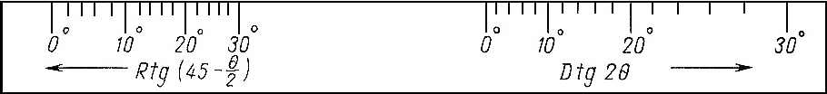
Когда компьютеров еще не существовало использовались графические методы расшифровки лауэграмм
Специальная линейка
для переноса данных
с лауэграммы на стреографическую проекцию

Slide 53
Геометрические параметры съемки лауэграммы и
стереографической проекции
1
1
2
P
2θ
2

Slide 54
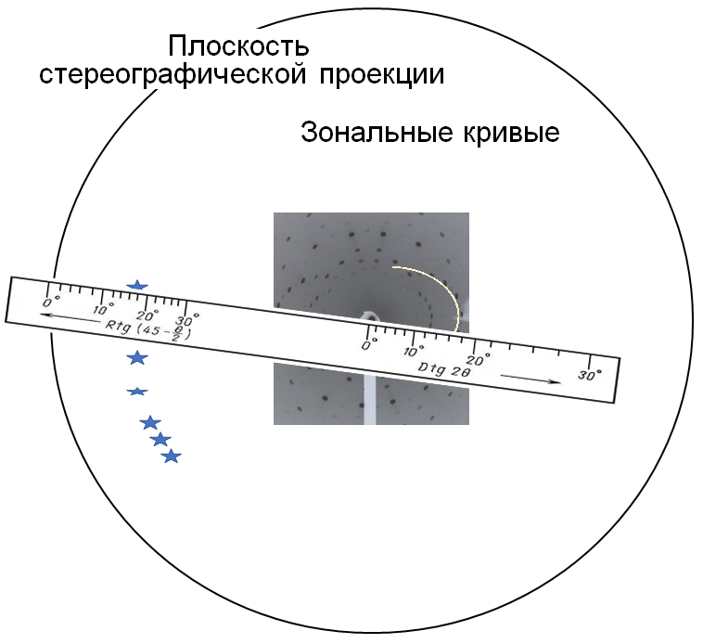

Slide 55
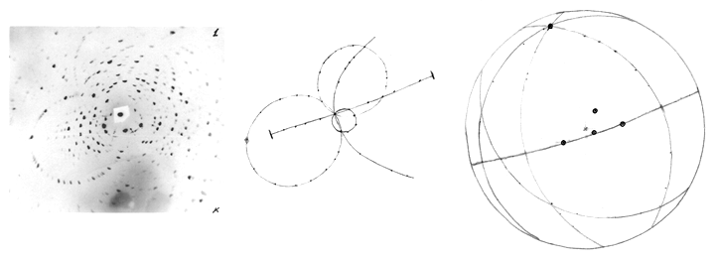
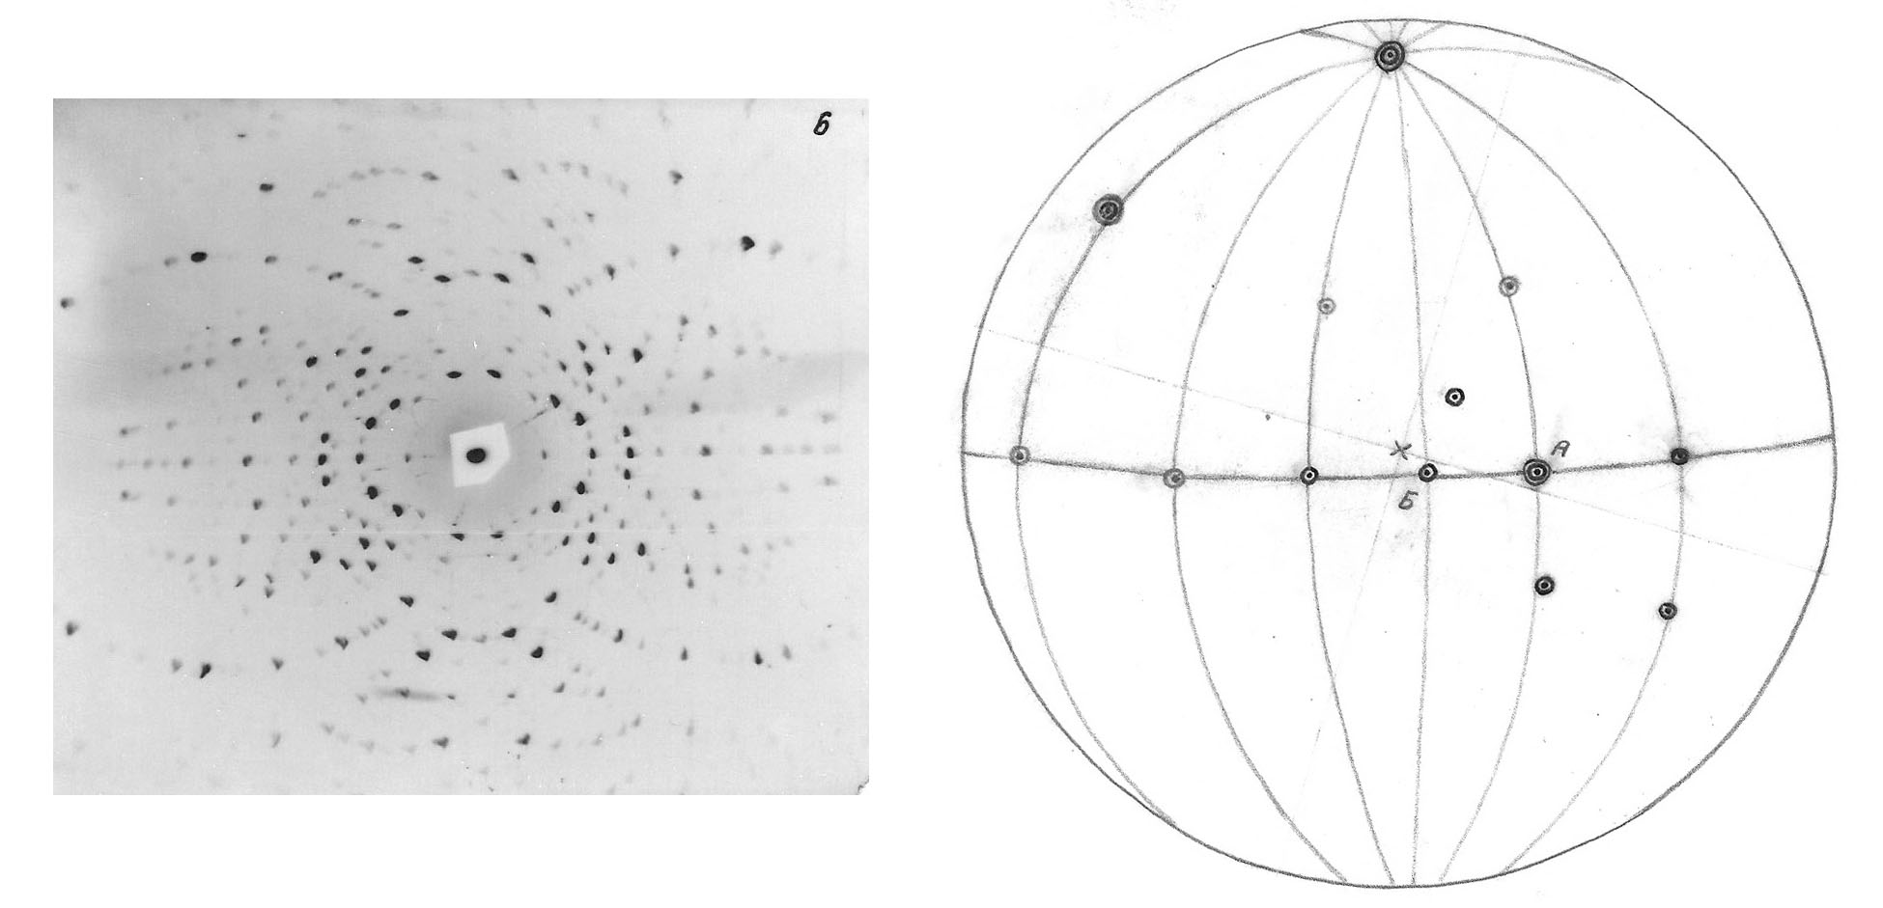

Slide 56
Лауэграмма формируется в полихроматическом излучении
при этом кристалл неподвижен.
Все дифракционные рефлексы
разного цвета
т.е. образованы набором длин волн.
Поэтому анализ таких дифракционных картин может дать только некоторые геометрические параметры кристаллической решетки

Slide 57
Какую информацию можно получить из анализа лауэграммы?
Состояние образца (качество монокристалла - сросшиеся монокристаллы, блочность, поликристаллический или аморфный, и т.п.);
Симметрия кристалла, тип решетки;
Определение пространственной ориентировки
кристалла-образца;
Отношений параметров элементарной ячейки

Slide 58
Из анализа лауэграмм определяется симметрия кристаллической решетки, ориентировка кристалла
Если для дальнейшей работы требуется определенная ориентация образца вдоль определенного направления возможна переклейка образца на новый держатель

Slide 59
2. Методы
рентгеновского гониометра
(кристалл вращается)

Slide 60
Методы рентгеновского гониометра:
Рентгенограммы вращения,
Рентгенограммы качания,
3. Методы фотографирования
обратной решетки,
4. Ренгенография порошковых объектов
5. Дифрактометрия

Slide 61
МЕТОД
РЕНТГЕНОГРАММ ВРАЩЕНИЯ
(КАЧАНИЯ)

Slide 62
Вращение кристалла позволяет связать отражение от каждой плоскости кристалла с определенной длиной волны характеристического спектра

Slide 63
Появляется возможность для каждого рефлекса определить от каких плоскостей кристалла произошло отражение и следовательно определить
индексы плоскости (hkl)
и межплоскостное расстояние d_{hkl}

Slide 64
Далее определяется количество формульных единиц
(число атомов или молекул )
в элементарной ячейке

Slide 65
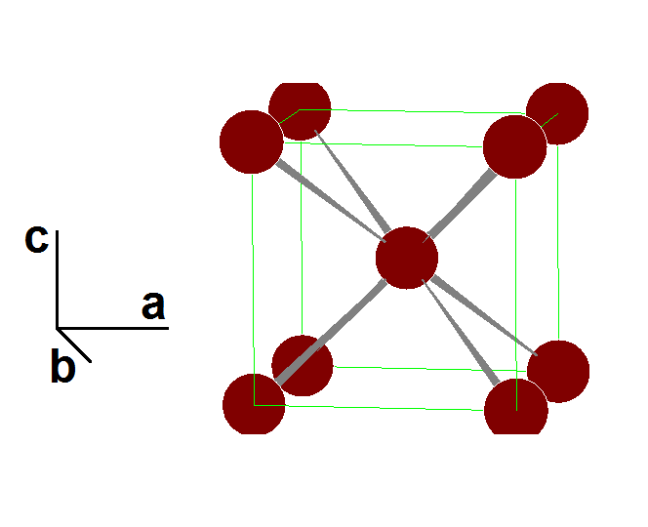
Пример
Определить число атомов в элементарной ячейке железа,
кристаллизующегося в кубической системе; ребро куба а=2,87Å; атомный вес железа A=55,84; плотность ρ=7,8г/см³; масса атома водорода m_{H}=1,65x10⁻²⁴г
Напишем формулу для определения плотности вещества и применим ее к элементарной ячейке
следовательно на элементарную ячейку приходится 2 атома. Здесь A – атомный вес, m_{H} – масса атома водорода, т.е. это объемоцентрированная
кубическая ячейка.

Slide 66
Из анализа геометрии дифракционной картины (рентгенограмма вращения) определяется тип и параметры элементарной ячейки кристаллического вещества, симметрия,
пространственная группа кристалла

Slide 67
Первоначально кристалл должен быть ориентирован
вдоль одного из симметричных направлений в кристалле,
так чтобы перпендикулярно этой оси располагались какие-то узловые плоскости обратной решетки
(это должна быть одна из осей симметрии кристалла)

Slide 68
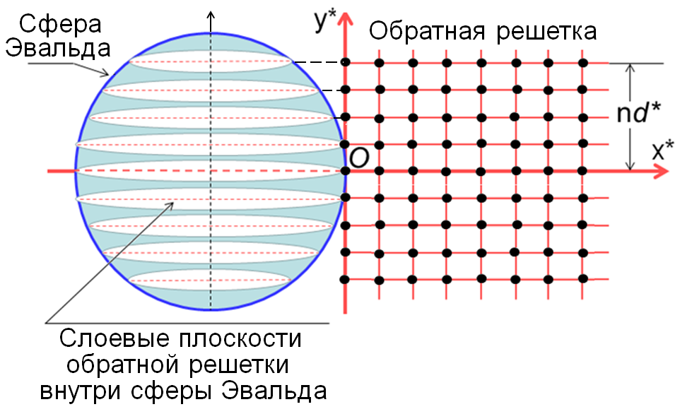
Схема образования рентгенограмм вращения
L– Расстояние между
слоевыми рядами на пленке
d* - межплоскостное расстояние вдоль
направления С в обратной решетке;
n – номер слоевой в обратной решетке;
R_{c}- радиус фотокассеты;
y_{n} – расстояние между нулевой и n–ой
слоевыми линиями

Slide 69
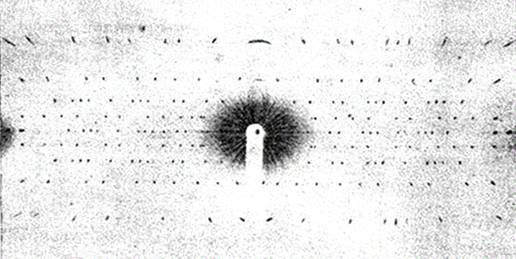
Рентгенограмма вращения
монокристалла кварца. Излучении FeK_{α}
Интенсивность тормозного спектра заметно меньше интенсивности линий характеристического спектра и поэтому дифракционные рефлексы возникающие на характеристических линиях хорошо наблюдаются на рентгенограмме

Slide 70
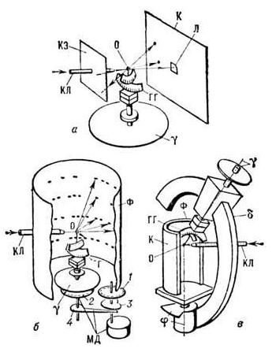
Схема рентгеновской камеры РКВ

Slide 71
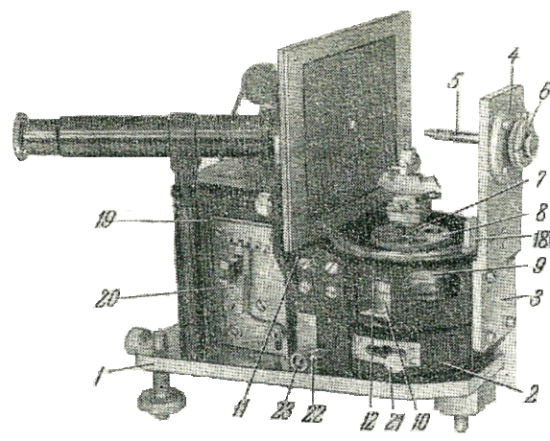
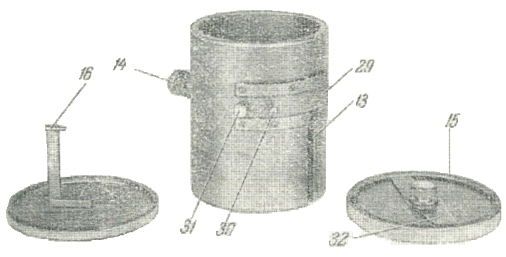
Внешний вид камеры РКВ-86
(разработка физ-фак МГУ)
Цилиндрическая кассета
Камера с плоской кассетой

Slide 72
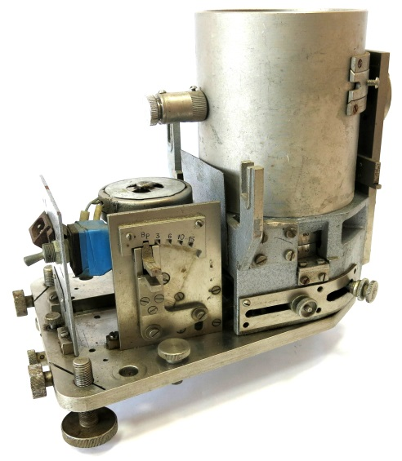
Камера РКВ-86

Slide 73
Методы вращения (качания) позволяет определять величины параметров элементарной ячейки, законы погасания рефлексов, пространственную группу кристаллической структуры

Slide 74
МЕТОДЫ РЕГИСТРАЦИИ
НЕИСКАЖЕННЫХ СЕЧЕНИЙ ОБРАТНОЙ РЕШЕТКИ
(схема де-ИОНГА–БОУМАНА)

Slide 75

Геометрическая интерпретация условий Лауэ.
Схема Эвальда
Уравнение Лауэ в векторной форме
1/λ
P
Κ_{Η}
Что означает это векторное равенство?
K₀
2θ
Q(hkl)
K_{H}
Η
2θ
Ο(000)
K₀
H

Slide 76

Рентгеновская схема метода де-ЙОНГА–БОУМАНА для регистрации неискаженного сечения обратной решетки
(вращается кристалл и детектор-пленка)

Slide 77

Схема камеры фотографирования неискаженной обратной решетки КФОР (МГУ)
Схема рентгенгониометра КФОР.
К-оптический центр камеры - образец;
E-экран, выделяющий слоевую плоскость и определяющий угол ν;
D-расстояние кристалл-фотопленка;
Δ-расстояние между осями вращения кристалла и пленки

Slide 78


Внешний вид камеры фотографирования
обратной решетки КФОР (разработка физфак МГУ)

Slide 79


Рентгенограммы КФОР полученные
на моноклинном монокристалле дифторстилбена.
a)-нулевая слоевая обратной решетки a*b*;
б)- первая слоевая a*b*
а
б

Slide 80
Метод регистрации неискаженной плоскости обратной решетки позволяет:
1. Исследовать сечения обратной решетки на предмет погасаний рефлексов;
2. Определять параметры элементарной ячеки;
3. Измерять методом фотометрирования интенсивности рефлексов;
4. Позволяет непосредственно увидеть обратную решетку. Это самый наглядный способ работы с обратной решеткой

Slide 83
3. Исследования поликристаллических образцов
МЕТОД
ДЕБАЯ-ШЕРЕРА

Slide 84
Поликристаллическая модификация материалов состоит из большого количества маленьких кристаллов ориентации которых в пространстве равновероятны

Slide 85
Это означает, что модель поликристалла в обратном пространстве можно представить как бесчисленное количество концентрических сфер, радиусы которых равны модулям векторов обратной решетки соответствующих плоскостям прямой решетки с индексами (hkl)

Slide 86
Модель поликристалла
в обратном пространстве
R₁=|H₁|=1/d₁
R₂=|H₂|=1/d₂
O
R₃=|H₃|=1/d₃
Вектор H это нормаль к плоскостям с индексами (hkl)
R₄=|H₄|=1/d₄
Если все ориентации кристаллитов в поликристалле равновероятны, концы векторов H_{hkl} будут лежать на сферах радиуса 1/d_{hkl}

Slide 87
Схема образования дебаевского дифракционного кольца
Сфера Эвальда
K_{H}
Рентгеновский пучок
K₀
O
O₁
Дифракционное отражение
от плоскостей (hkl) в виде окружности образованной пересечением двух сфер
Сферическая поверхность образованная концами векторов H_{hkl}
поликристаллического образца

Slide 88

Схема получения рентгенограмм
по методу ДЕБАЯ-ШЕРЕРА
Рентгеновский пучок
Сфера Эвальда
Модель поликристалла в обратном пространстве
с набором межплоскостных расстояний

Slide 89

Геометрическая схема
получения порошковых рентгенограмм
(рентгенограмм Дебая-Шерера)
Для кубической симметрии

Slide 90


Метод Дебая-Шерера
P
I
F
Дебаеграммы
кубического
кристалла

Slide 91


Внешний вид рентгеновской камеры РКД
для получения порошковых рентгенограмм - дебаеграмм

Slide 92


Slide 93




Примеры рентгенограмм полученных с порошковых образцов (рентгенограммы Дебая-Шерера)
Примитивная кубическая решетка - ReO₃
Объемоцентрированная кубическая решетка – порошек W
Гранецентрированная кубическая решетка - Ni
Правила погасаний рефлексов для объемоцентрированной кубической решетки
Правила погасаний рефлексов для гранецентрированной кубической решетки

Slide 94


Законы погасания для примитивной (P), гранецентрированной (F) и объемоцентрированной (I) кубических решеток

Slide 95
Интенсивность дифракционной линии
описывается выражением
- функция Лауэ
- структурная амплитуда
Дифракционный пик от такого поликристаллического образца представляет собой суперпозицию дифракционных пиков всех кристаллитов, находящихся в отражающем положении

Slide 96
4. Дифрактометрические методы структурного анализа

Slide 97
Фотометоды структурного анализа регистрируют всю дифракционную картину или её часть одновременно!!!
В дифрактометрических методах дифракционная картина регистрируется последовательно точка за точкой обратного пространства
Появляется возможность исследовать пространственную форму дифракционных рефлексов

Slide 98
Дифрактометрия поликристаллов

Slide 99

Оптическая схема рентгеновского дифрактометра
для исследования поликристаллов

Slide 100

Современный рентгеновский дифрактометр – прибор предназначенный для сбора дифракционных данных о поликристаллах

Slide 101

Экспериментальная рентгенограмма неизвестного вещества (мелкий порошок)

Slide 102
Из эксперимента мы определяем
дифракционные углы интенсивности линий и рассчитываем величины межплоскостных расстояний
{I_{i}; θ_{i}}
{d_{i}}

Slide 103
1.Эксперимент (определяем дифракционные углы для всех рефлексоы
Углы дифракционных линий
2. Используя формулу Вульфа-Брэгга, вычисляем межплоскостные расстояния
Межплоскостные расстояния

Slide 104
По экспериментальной дебаеграмме определяем интенсивности (относительные) и углы дифракционных линий. По формуле Брегга-Вульфа рссчитываем межплоскостные расстояния d(Å)
I(θ) (отн.ед.) | 2θ° | d(Å)
100 | 38,5 | 2,3
50 | 44,9 | 2,0
20 | 65,0 | 1,4
30 | 78,0 | 1,2
10 | 82,5 | 1,1
5 | 99,0 | 1,0
25 | 113,0 | 0,9
25 | 117,0 | 0,9
Далее ищем по набору интенсивностей и межплоскостных расстояний в международной базе данных находим соответствующее вещество

Slide 105

Дифракционная база данных PC PDF WIN
В настоящее время эта база данных содержит более 2 миллионов карточек
различных веществ, соединений, сплавов

Slide 106

Оказалось, что это металл алюминий
I(θ) (отн.ед.) | 2θ° | d(Å) | hkl
100 | 38,5 | 2,3 | 111
50 | 44,9 | 2,0 | 200
20 | 65,0 | 1,4 | 220
30 | 78,0 | 1,2 | 311
10 | 82,5 | 1,1 | 222
5 | 99,0 | 1,0 | 400
25 | 113,0 | 0,9 | 331
25 | 117,0 | 0,9 | 422

Slide 107


Элементарная ячейка Алюминия (Al)

Slide 108
Примеры рентгенограмм полученных с порошковых образцов (рентгенограммы Дебая-Шерера)
Примитивная кубическая решетка - ReO₃
Объемоцентрированная кубическая решетка – порошек W
Гранецентрированная кубическая решетка - Ni
Правила погасаний рефлексов для объемоцентрированной кубической решетки
Правила погасаний рефлексов для гранецентрированной кубической решетки

Slide 109
Дифрактометрия монокристаллов

Slide 110

Оптическая схема рентгеновского дифрактометра
для исследования монокристаллов

Slide 111



Тета-сканирование
в прямом и обратном пространстве

Slide 112

Трёхмерное изображение одного из дифракционных рефлексов кристалла GaAs с пленкой GaAlAs на поверхности.
Излучение CuK_{α1}. Монохроматор бабочка Si
Большой пик – это пик от подложки GaAs, маленький пик это пик монокристаллической пленки GaAlAs

Slide 113

Внешний вид
четырехкружного мнокристального гониометра

Slide 114


Slide 115
Гониометрические головки

Slide 116


Slide 117
Поправки вносимые экспериментом в измеренную интенсивность дифракционных рефлексов
Атомный фактор,
Поляризационный фактор,
фактор Лоренца,
фактор повторяемости

Slide 118
Экспериментально измеренная
интенсивность дифракционной линии
зависит от геометрии эксперимента!!!

Slide 119


Атомный фактор рассеяния
Вид зависимости атомной функции рассеяния от sinθ/λ для нейтральных атомов Rb, Zn, Mn, Ca, Si, C.

Slide 120

Поляризационный фактор

Slide 121
Фактор Лоренца

Slide 122

Фактор Лоренца
Дифракционный рефлекс имеет определенные геометрические размеры зависящие от реальной структуры материала. Поэтому интегральная интенсивность дифракционного отражения зависит от того где пересекает сферу Эвальда узел обратной решетки т. е. от величины модуля вектора дифракции (вектора обратной решетки H)

Slide 123

К выводу формулы Лоренца

Slide 124
GLP – это множитель учитывающий три эффекта:
  1. поляризационный эффект - P;
  фактор Лоренца - L;
  аппаратное уширение пика – G
  (геометрия съемки, размеры фокуса, параметры спектра излучения)
L(H) – Функция Лауэ, F(H,r_{j}) – структурный фактор

Slide 125
Если объект исследования простой, например, идеальный монокристалл, форма дифракционного рефлекса будет описываться выражением
В случае если кристалл состоит из кристалликов разных размеров разориентированных в пространстве хаотически, форма дифракционных пиков для такой совокупности кристаллитов должна зависеть от распределения частиц по размерам.
Дифракционный пик от такого поликристаллического образца представляет собой суперпозицию дифракционных пиков всех кристаллитов, находящихся в отражающем положении.

Slide 126

Связь экспериментально измеренной
интенсивности дифракционной линии
с геометриейи эксперимента
Поляризационный
множитель
Геометрический
фактор Лоренца
G – аппаратурный фактор

Slide 127


Slide 128
Фактор повторяемости
в структурном анализе

Slide 129
В каждом кристалле существует несколько плоскостей одного типа (h₁k₁l₁) и каждая из них будет давать свой вклад в измеренную интенсивность дифракционной линии поликристаллического материала
Эта поправка носит название фактора повторяемости

Slide 130
Примеры фактора повторяемости
z
8
7
(100)
3
4
1234, 5678, 1458, 2367, 3478, 1256
Фактор повторяемости для плоскостей типа (100) равен 6
5
6
y
1
2
x

Slide 131





Фактор повторяемости
для плоскостей типа (100)
равен 6

Slide 132








Плоскостей типа (111) будет 28.
Однако среди всех плоскостей будут повторы.
Если их исключить останется 8 плоскостей.
Таким образом фактор повторяемости для плоскостей типа (111) будет равен 8

Slide 133

Фактор повторяемости

Slide 134
Суммарная интенсивность дифракционной линии с учетом фактора повторяемости
Каждая идентичная отражающая плоскость будет участвовать в отражении от поликристаллического образца и будет вносить свою долю в интенсивность дифракционной линии

Slide 135
Какую информацию можно получить из анализа дебаеграмм?
1. Параметры элементарной ячейки a,b,c,α,β,γ;
2. Симметрия решетки, пространственная группа, тип решетки Браве, а в некоторых случаях и координаты атомов в элементарной ячейке (метод Ритвельда);
3. Сведения о текстуре образца;
4. Определение фактора Дебая-Валлера

Slide 136
2-й этап
определение координат атомов в элементарной ячейке кристалла, значительно сложнее.
Дело в том, что в эксперименте мы можем измерять интенсивности дифракционных рефлексов и определить величины структурных амплитуд |F(hkl)|. А вот фазы дифракционных рефлексов α(hkl) недоступны для измерений

Slide 137
Для определения координат атомов в кристаллографической ячейке необходимо найти максимумы функции распределения электронной плотности в решетке ρ(r) т.е. исследовать эту функцию на экстремум
Здесь r текущий радиус вектор в пространстве элементарной ячейке,
Вектор H – дифракционный вектор или вектор обратной решетки, определяющий положения отражающих плоскостей с индексами (hkl),
V_{c} – объем элементарной ячейки

Slide 138


Slide 139

Фрагмент элементарной ячейки
дигидроцитрата натрия (NaH₂C₆H₅O₇)
спроектированная на плоскость XZ
Жирными линиями обозначены ковалентные связи, светлые – означают координатные связи атомов кислорода с атомами натрия.
Числа у эллипсоидов - сраднеквадратичные тепловые смещения атомов (Å)
Тепловые колебательные движения атомов внутри молекулы дигидроцитрата натрия. Анизотропные колебания атомов описываются элипсоидами

Slide 140

Распределение электронной плотности в элементарной ячейке бензола спроецированное на плоскость (001).
Синтез электронной плотности сделан на дифракции нейтронов. Положительная плотность (атомы углерода C) обозначена сплошными линиями, отрицательная плотность (положения атомов водорода H) - пунктиром. Плоскость бензольного кольца не лежит в плоскости проекции и поэтому искажена

Slide 141

Фрагмент молекулы
дезоксирибонуклеиновой кислоты (ДНК)
В 1953 г. Френсис Крик, Джеймс Уотсон, Морис Уилкинсон построили трехмерную модель двойной спирали структуры молекулы ДНК и объяснили механизм передачи наследственной информации.
По-видимому, это открытие является главным достижением ХХ в.

Slide 142
3-й этап
исследование реальной структуры кристалла т.е. исследование размеров блоков кристаллической структуры, локальных и межблочных деформаций решетки, определение типа, количества и расположения дефектов в объеме кристалла

Slide 143
Для решения этой задачи приходится исследовать тонкую структуру дифракционных рефлексов

Slide 144

Идея получения микрорентгенограмм (топограмм), предложена Бергом
в 1931 году
λ₁
λ₂
λ₃
Berg W. Naturwissenschaften, 1931, 9, p.391
Berg W. Z.Krist., 1934, B89,3,p.286

Slide 145

Физика идеи БЕРГА

Slide 146

Схема Ланга
K₂
S-точечный источник рентгеновского излучения;
C-образец;
P-фотографическая пластика;
R₀ и R_{H}-проходящий и дифрагированный пучки;
K₁-щель коллиматора формирующая первичный пучок;
K₂-щель выбирающая дифрагированный или проходящий пучки для регистрации
K₁
R₀
R_{H}
Сканирование
A.R.Lang, The Projection Topograph. A New Method in X-ray Diffraction Micrography,
Acta Cryst.12, 249-250, (1959)

Slide 147

Рентгеновский гониометр для топографии по схеме Ланга (Rigaku)
1)-входная щель коллиматора; 2)-регулируемая выходная щель коллиматора;
3)-экран закрывающий первичный пучек; 4)-гониометрическая головка с образцом; 5)-кронштейн крепления экрана; 6)-каретка сканирования; 7)-электродвигатель привода каретки сканирования

Slide 148

Рентгеновская топограмма монокристалла кремния
с фрагментами интегральной схемы.
На фотографии наряду с элементами топологии схемы
видны дислокационные линии, пересекающие топограмму по диагонали
Дислокации
Литография фрагмента
будущей микросхемы

Slide 149
Основная литература
1. М. Бюргер Структура кристаллов и векторное пространство, Москва, ИЛ 1961
2. Г. Липсон, В. Кокрен Определение структуры кристаллов, Москва, ИЛ, 1956
3. Г.Б. Бокий, М.А. Порай-Кошиц Практический курс
рентгеноструктурного анализа т.2, Москва, МГУ, 1960 с.632
3. А.М. Гинье, Рентгенография кристаллов, Москва, Физматгиз, 1961, с.604
Дополнительная литература
1. Дж. Гласкер, К. Трублад Анализ кристаллической структуры, Москва, Мир,1974
2. Б.Я. Пинес Лекции по структурному анализу, Харьков, ХГУ, 1957
3. Г.С. Жданов Основы рентгеноструктурного анализа, Москва, Гостехиздат, 1940

Slide 151
1/λ
P
Κ_{Η}
K₀
2θ
Q(hkl)
Η
Ο(000)

Slide 152
Тета-сканирование не позволяет увидеть различий в двух таких образцах т.е. невозможно различить дилатацию и разворот

Slide 153


Экспериментальное построение узла обратной решетки
методом θ-сканирования

Slide 154

Экспериментальное построение узла обратной решетки
методом θ/2θ-сканирования

Slide 155

Поворот кристалла вокруг точки O приводит к смещению узла обратной решетки H со сферы Эвальда (θ-сканирование), одновременный поворот кристалла и детектора (θ/2θ сканирование). Используя эти перемещения можно исследовать форму узла обратной решетки H.
Δθ
2θ-сканирование
θ-сканирование
K_{H}
2θ
H
K₀
Δθ
O

